Slide 1
基于微信小程序的短文写作竞赛管理系统

Slide 2

随着世界经济信息化、全球网络化的到来推动信息线上管理的飞速发展，为短文写作竞赛行业的改革起到关键作用。若想达到安全，快捷的目的，就需要拥有信息化的组织和管理模式，建立一套合理、畅通、高效的短文写作竞赛管理系统小程序。当前的短文写作竞赛管理存在工作效率低下，人员和资源调配不充分的问题，基于信息化的短文写作竞赛管理系统小程序目前还没有完善的系统机制。
在此基础上，结合现有短文写作竞赛体系的特点，运用新技术，构建了以 springboot为基础的短文写作竞赛管理体系。首先，以需求为依据，对目前传统的短文写作竞赛管理基础业务进行了较为详尽的了解和分析。根据需求分析结果进行了系统的设计，并将其划分为管理员、学生、评委和负责人四种角色：主要功能包括系统首页、个人中心、负责人管理、学生管理、评委管理、专业管理、班级管理、竞赛类别管理、竞赛信息管理、竞赛报名管理、竞赛成果管理、竞赛评分管理、系统管理等。使用目前市场主流的技术 SpringBoot框架和Maven进行项目构建，使用Java开发语言和MySQL数据库对系统进行高内聚低耦合的设计，最终完成了短文写作竞赛管理系统小程序的实现。
本系统为当前传统短文写作竞赛管理提供了一个高效、便捷、信息化的解决方案、有效管控了短文写作竞赛信息的各个环节，这为后期系统的优化提供了新的方向。
摘 要

Slide 3
研究背景
目前是把短文写作竞赛信息的各个环节整合的一体化的综合线上管理模式。在规定的时间内以合理有效地安排并进行保存。
随着计算机技术和网络技术的不断发展，线上管理成为一种新兴的管理方式。既带动了短文写作竞赛管理等相关产业链的发展，又加剧了管理系统的竞争。在这种情况之下，更为高质量的短文写作竞赛服务质量能够获得大批人员群体的青睐，为自身进一步开拓市场奠定良好的基础。
信息的传递在短文写作竞赛管理系统小程序中是一个十分关键的环节。及时、准确的信息传输可以及时发现、处理和解决问题。同时，对市场的要求做出迅速的反应，及时地发现并解决问题，使短文写作竞赛信息达到一个良性的循环。短文写作竞赛利用现代的信息技术和网络通讯技术，来构建一个信息化、协同化管理的短文写作竞赛管理体系。
传统的短文写作竞赛管理必须进行信息化改造，这是一个不可避免的过程。这样既可以使短文写作竞赛信息得到合理的配置，又可以通过信息化管理平台，对短文写作竞赛通过这个平台，系统用户可以共享每个环节和相关资源。因此，研究和开发一个基于springboot架构的信息化、一体化的短文写作竞赛管理系统小程序具有重要的意义。

Slide 4
课题研究的意义
现代短文写作竞赛管理综合了多种技术，对短文写作竞赛管理系统小程序的多个流程了实现整合。管理的范围从简单的存储、方便使用为需求提供高品质、定制化方案，实现系统化管理。短文写作竞赛管理系统小程序能够帮助用户优化内部办理流程，规范用户办理流程，提高办理效率。
一、小程序应用的意义如下：
1. 有利于节约管理的成本，高效利用资源。信息对现实的发展尤为重要，信息化水平的高低直接反映了短文写作竞赛管理的发展速度和规模。当管理过程得到信息化技术的支持，就能够对管理成本的因素进行分析计算，最终得到最优解，从而使整个短文写作竞赛管理的效益达到最大。
2. 有利于提高管理品质。信息化的短文写作竞赛管理系统小程序是由多个分布式子系统组成的，各分布式子系统既可以完全独立运作，又有一定的联系。只有提高管理上的各环节、各子系统的信息化水平，才能提高整个小程序的运行效率。
3. 有利于提升服务质量和用户体验 。使用网络化智能分析技术后，可以实时的获取信息或用户需求等数据，对海量的数据进行过滤和分析，就能得到有价值的信息。这样，管理员、学生、评委和负责人之间可以有更好的交互，同时，在一定条件下，可以实现部分数据的共享，从而提升服务质量和体验效果。
二、现代短文写作竞赛管理系统小程序本身的意义：在现代信息技术飞速发展下，先进的管理理念已经在一定程度上改变了传统的管理方式。由于现代信息技术的运用，使得原来的各个环节得到了有效的整合，短文写作竞赛的管理与服务得到了快速的发展。利用计算机、网络、 GPS、和GIS技术，可以拥有信息化和高效的管理系统。现代要想达到全面的网络化、提高服务品质、降低成本，就必然需要信息化技术的加持。
有大数据分析技术加持的系统可以对用户和市场需求进行海量数据收集，然后过滤出有用的信息，对这些信息进行分析整合，最终得出结论用以辅助决策层做出正确并具有前瞻性的战略规划。

Slide 5
研究现状
一、国内研究现状及趋势：
在短文写作竞赛领域里，我国相比国外一些发达国家而言起步较晚。像美国、欧洲等国目前在该领域已经取得一定的成就，基本上建立起了不同层次的管理体系。
目前国内对降低成本，优化内部管理有强烈的愿望和要求。但国内信息化水平还比较低，在传统行业中，部分企业，尤其是小微企业，让在日常的工作中使用纸质的材料进行记录。使用纸质文件的缺点有：
1、保存困难，易于丢失。纸质的材料经过长时间的存储或频繁的转移、翻阅，非常容易造成字迹变得模糊、材料发生意外破损或者丢失。
2、查询分析不方便。企业每季度或者年度都需要进行资料数据的整理、分析和总结，纸质的材料查询和分析都非常的耗时费力，而利用网络信息技术，可以很好的解决这些问题。
3、对环境不友好，使用纸质文件不环保，产生的废弃纸张很多时候得不到及时的回收再利用，大大的浪费了自然资源。
4、这些年我国经济和科技蓬勃发展，诞生了很多新兴的产业，很多企业的经营模式向信息化和网络化方向发展，这给传统行业带来了巨大的冲击，也推动了我国现代管理系统进入快速发展的新阶段。现代短文写作竞赛管理是经济、社会和科技发展到一定阶段的产物。随着我国对短文写作竞赛领域越来越重视，许多企业开始积极建立信息化管理系统，以此提高内部工作效率，与此同时，短文写作竞赛管理的经营模式也悄然发生了巨大的变化。
近几年，大数据、云计算、物联网和互联网等先进技术有了新的突破和发展，这些技术大量应用于各行各业，帮助企业完成信息化和智能化转型升级，如新零售、线上管理系统等，这些新兴行业的高速发展极大的推动传统短文写作竞赛管理的升级。目前，我国利用先进的信息技术，整合各个环节，在各行业之间实现信息和资源共享的“互联网+短文写作竞赛管理”模式已经逐渐成熟，它既能降低短文写作竞赛管理成本，也能提高效率。“互联网+短文写作竞赛管理”可持续发展的状态是受社会发展和经济发展驱动力、科技创新影响，以及环境压力和资源压力共同作用影响的结果。
虽然我们国家的短文写作竞赛管理经过多年的发展取得了巨大的进步，但在管理体制、信息化管理、成本控制等方面与发达国家相比仍然存在一定差距。但我们也应当看到短文写作竞赛领域美好的发展前景。
二、国外现状与发展趋势
由于现代科学技术的快速发展，信息技术、网络技术在短文写作竞赛领域得到了广泛的应用。在西方很多国家，很早之前就已经有了非常成熟的线上管理理论并逐渐形成完整的、权威的管理体系，大量的将理论广泛地应用在实际业务中，不仅提高了工作效益，而且推动了社会的发展和进步。美国与日本在同行业已处于全球领先地位。而欧洲虽然起步较晚，但是由于各国政府和相关企业的大力支持和关注，同时吸收先进的实践经验，最终得到快速发展。
该智能系统能有效地减少错误的发生，大大提高服务品质和减少管理成本。

Slide 6


系统开发环境
JAVA语言简介
MySQL数据库
B/S架构

Slide 7
JAVA语言简介
JAVA主要使用了CORBA技术和安全模型，主要是在网络使用的信息保障上。它还带来了对EJB(Enterprise JAVA Beans)的完全支援。JAVA SERVLET API,JSP(JAVA Server Pages),还有XML技术等多进步。因此，当在打开蜘蛛纸牌休闲一下玩游戏时，还可以打开一个音乐播放器来播放自己想要听的歌，于是，既可以一遍玩蜘蛛纸牌放松，也可以挑选播放自己想要听的歌，两者来回切换，两者同时进行无需等待。因为似乎他们都在自己的主机上一起为自己工作。但事实是，对于某个CPU来说，它只是在特定时点进行了某个程序。CPU在这些程序中间，不断地“跳跃”。而为何人们却看不到什么破坏呢？这是因为，和人的感应一样，它的速度太快了。所以，即使人们发现一些同步操作，其实对电脑而言，也只是在特定时点运行了某个进程，除非的电脑是多CPU的。

Slide 8
系统分析

Slide 9
系统分析
功能需求分析
可行性分析
系统流程分析

Slide 10
系统总体功能结构图

Slide 11
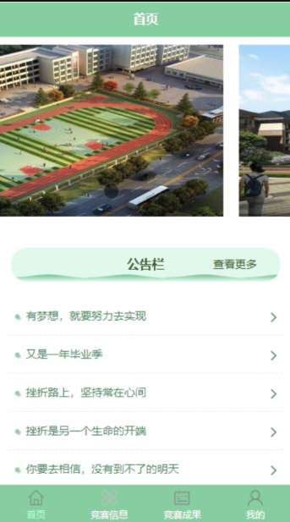
小程序首页界面图

Slide 12
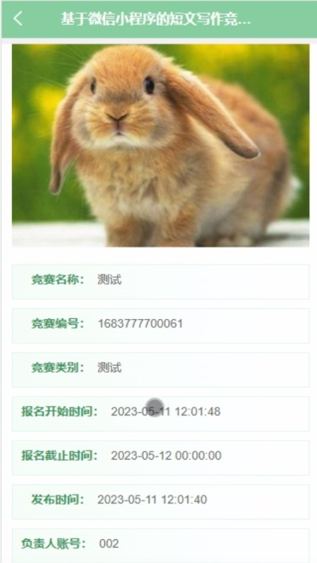
竞赛信息界面图

Slide 13
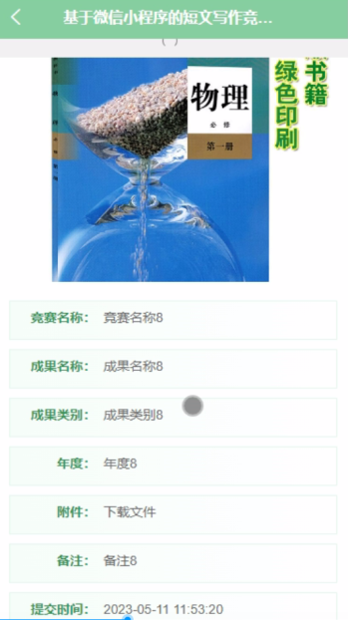
竞赛成果界面图

Slide 14
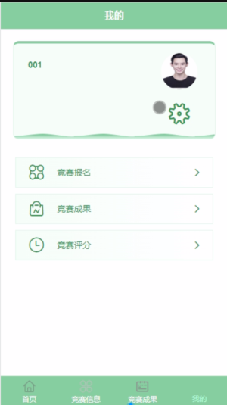
学生功能界面图

Slide 15
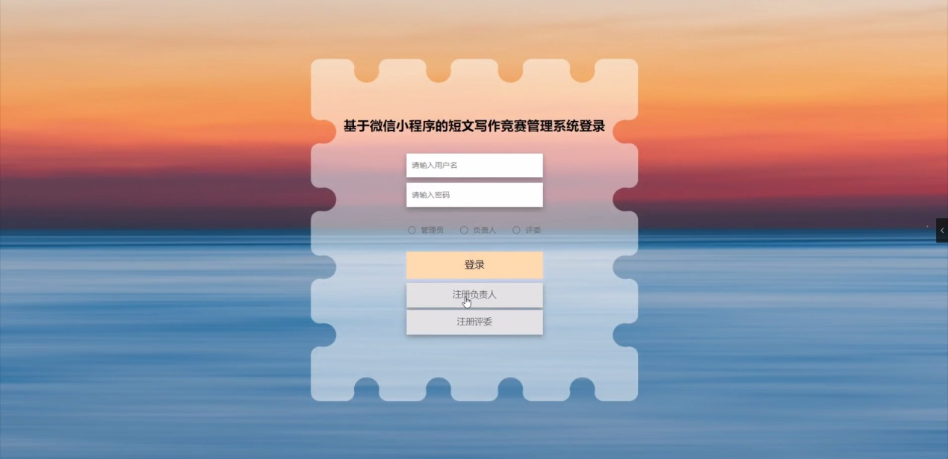
后台登录界面图

Slide 16
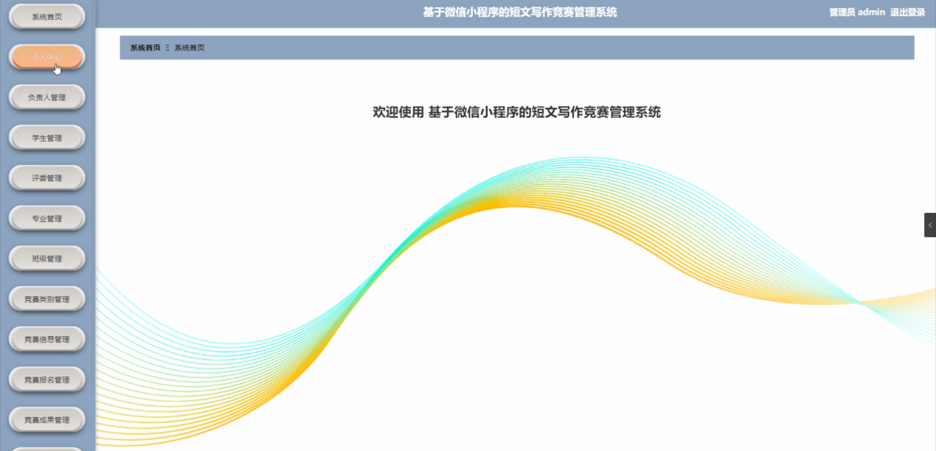
管理员功能界面图

Slide 17
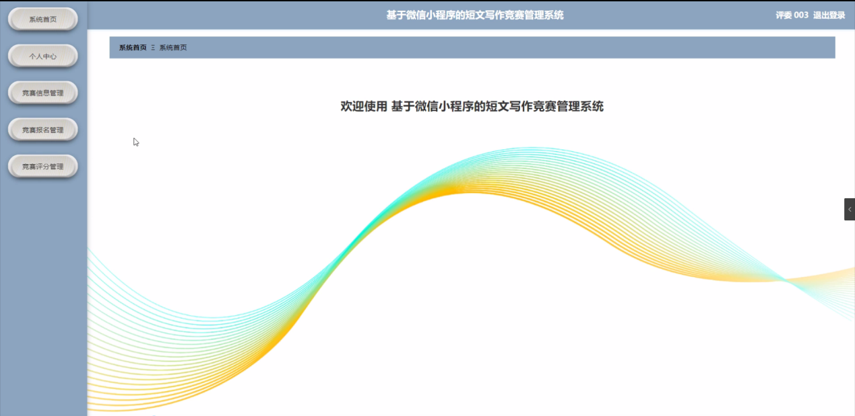
评委功能界面图

Slide 18
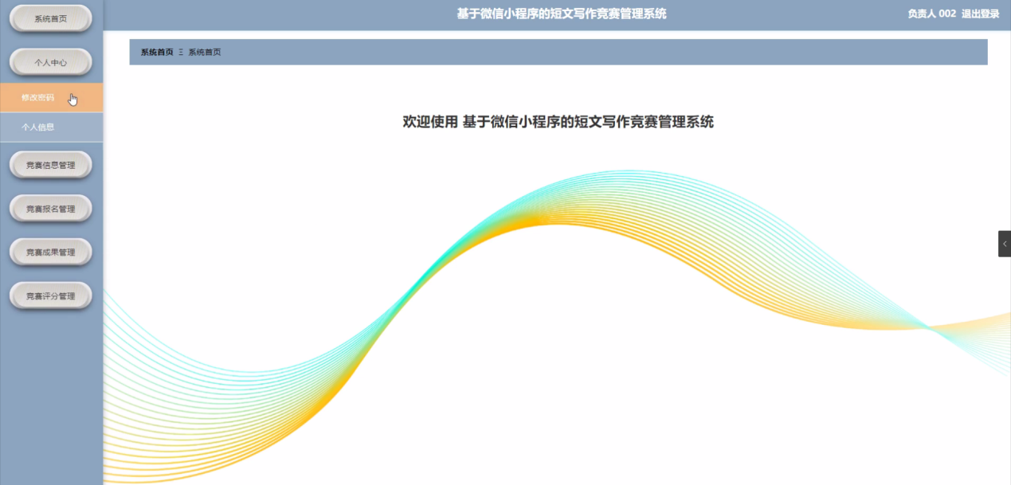
负责人功能界面图

Slide 19

系统测试
由于互联网和现代科学技术的发展，目前很多行业都尝试使用网络技术进行企业信息管理。一个系统软件的安全品质是要严格管控的，一定要做到最好，最大限度的减少系统运行问题，让更多的用户能够接受并使用它，从而获得更多的宣传和推广。因此，在完成系统开发后，必须对系统进行大量的单元测试和系统测试，以保证其稳定性和可用性，以及是否能够满足用户的要求。
软件测试是软件开发过程中必不可少的一部分，它不仅包括代码结构检查，而且还必须按照规定的标准原则，系统地、严谨地验证和确认软件的各个方面和各种情况。系统测试的目的是通过实际生产运行环境，检验在完整的系统配置下各个功能模块是否达到设计说明书中的要求，及时发现问题，并交由开发人员进行修正，保证系统安全稳定的运行。

Slide 20
结论
本文设计实现了一个基于springboot架构的短文写作竞赛管理系统小程序，该系统以IDEA作为Java项目开发工具，系统开发基于 MVC 设计模式，使用springboot后端框架，MySQL为数据库。本系统主要分为管理员、学生、评委和负责人四大功能模块：主要包括个人中心、负责人管理、学生管理、评委管理、专业管理、班级管理、竞赛类别管理、竞赛信息管理、竞赛报名管理、竞赛成果管理、竞赛评分管理、系统管理等功能。
应用本系统，有利于系统信息管理模式上实现科学化的管理和信息化的经营。该系统所包含的功能基本满足短文写作竞赛管理的需求。因开发时间和本人知识储备及能力等因素的限制，使得系统可能存在一定的缺陷，我们需要对系统进行反复地测试，改进不足之处，不断的进行更新迭代，使其能够拥有更大的市场。

Slide 21
参考文献
[1]张孝祥，Java 就业培训教程(附盘)，清华大学，(2019-07)
[2]许瑞卿．基于微服务的后勤服务平台的设计与实现[D]．安徽大学，2019．
[3]倪红军，李霞，周巧扣，郭依正．基于微信小程序的高校实验室安全教育平台构建[J]．实验室研究与探索，2020，39（12）：280-284．
[4]王云，朱卓伦，黎达桦.基于SpringBoot技术的某官网系统设计与实现 [J] 2021,第008期
[5]Vivek Chopra.JSP高级程序设计，机械工业出版社，2021
[6]李昊．基于微信小程序的智能推荐点餐系统的设计与实现[D]．南京邮电大学，2020．DOI：10．27251/d．cnki．gnjdc．2020．000283．
[7]卢潇.软件工程.北京：清华大学出版社；北京交通大学出版社，2018
[8]萨师煊. 王姗.数据库系统概论.北京：高等教育出版社，2020
[9]吴爽．基于微信小程序的校园一卡通会议报修系统设计[J]．科技风，2020（09）：31．DOI：10．19392/j．cnki．1671-7341．202009029．
[10] PaulJPerrone etal，张志伟，谭郁松，张明杰.J2EE构建企业系统[M] .北京：清华大学出版社，2021
[11]赵雪芹，王少春．微信小程序用户持续使用意愿的影响因素探究[J]．现代情报，2019，39（06）：70-80+90．
[12] Chuck Cavaness.Programming Jakarta Struts,2021
[13] Bruce Shive.Research Direction in Object-Oriented Programming,2022
[14] Miao H.K.McDermid J.A.andTony Ian,Proving the existence of the initial state in Z specification,Chinese Journal of Advanced Software Research,2018
[15] Bruce Eckel.Thinking in Java.Addison-Wesley Professional.2021

Slide 22
感谢各位老师评判指导
指导老师：PPT熊猫
报告人：熊猫素材

